Slide 1
Паспорт дидактических игр
Автор: Хижнякова Галина Николаевна
Образовательное учреждение:
Муниципальное общеобразовательное учреждение
«Средняя общеобразовательная школа № 5»
352360, Краснодарский край, станица Тбилисская,
ул.Октябрьская, 133, телефон: 8(86158)2-46-51
Должность: учитель начальных классов
Предмет: математика
Класс: 2, 4
Тип: презентация Power Point
Источники: собственная разработка; диск
«50000 клипартов»; коллекция
картинок для уроков математики
Е.М.Савченко;
http://go.mail.ru/search_images?q

Slide 2
Разноуровневая
Дидактическая игра
С мультимедийным
сопровождением
ко Дню защитника отечества
«Военная игра»
2 класс
Цель: закрепить навыки письменного сложения и вычитания двузначных чисел.

Slide 3
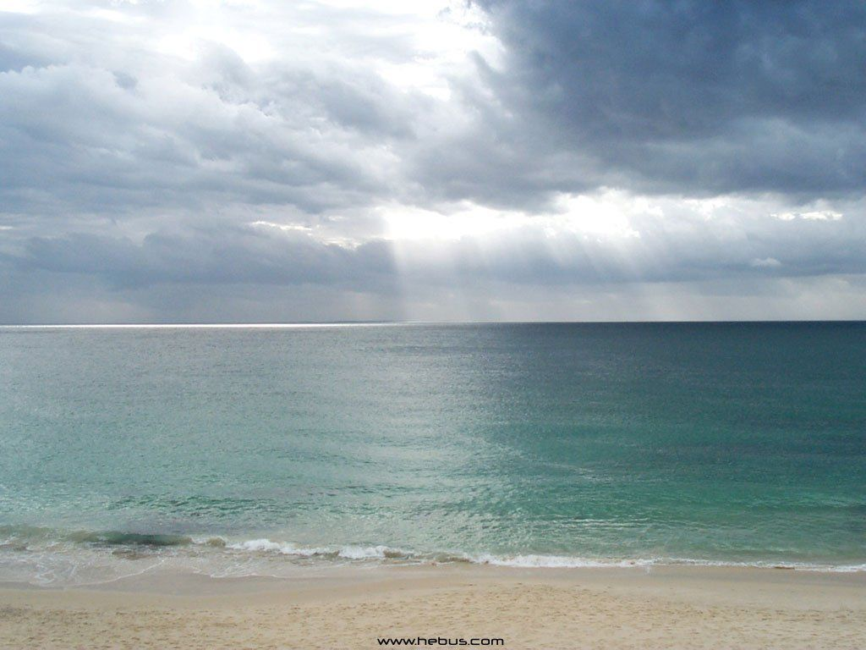

64
56
56
53
53
43
43
60
60
77
77
79
54
79
54
47
47
78
78
23
41
56
13
45
34
98
42
58
11
37
40
39
21
65
11
-
-
-
-
+
+
+
+

Slide 4

9
9
71
90
71
100
100
56
56
59
59
32
39
75
66
60
49
28
47
83
24
44
56
67
23
90
34
-
-
+
-
-
+
+
75
+
75
11
11

Slide 5
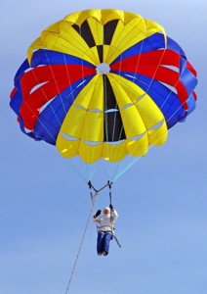

45
35
48
47
76
69
58
37
-
39
41
94
35
+
37
34
+
60
43
+
+
-
+
-
59
35
59
35
95
47
95
47
95
37
95
37
+
+
-
-
-
-
71
37
71
37
-
-
80
41
80
35
80
41
-
17
43
17
43
69
7
-
69
7
-
+
+
+
+

Slide 6
Дидактическая игра
С мультимедийным
сопровождением
«Лестница Знаний»
4 класс
Цель: повторить и закрепить устные приёмы умножения и деления на числа, оканчивающиеся нулями.

Slide 7






МАТЕМАТИКА
5015
5015
270000
270000
70
70
35000 : 500
81000 : 900
20000
20000
250 * 200
54000 : 60
6000
2018
2018
900
80
900
20180 : 10
50 * 400
90
30000
90
30000
150 * 200
32000 : 800
20000 : 200
40
900 * 300
40
100
80 * 600
100
50150 : 10
5600 : 70
300 * 20
48000
48000
50000
50000

